Slide 1
由a生成的理想：
有单位元的交换环，(a)={a*r|r∈R}
无单位元的交换环，(a)={a*r+na|r∈R}
定理：设S≠∅,S⊆R,定义(S)为满足如下条件的最小子集:
(1)a∈S,则a∈(S)
(2)a,b∈(S),则a-b∈(S)
(3)a∈(S),r∈R,则a*r,r*a∈(S)
则[(S);+,*]是环[R;+,*]的理想。
定义：设S≠∅,S⊆R,(S)为满足上述定理条件的最小子集,则称 [(S);+,*]是环[R;+,*]的由S生成的理想。

Slide 2
定义14.14:由环R中一个元素生成的理想称为该环的主理想。如果一个环的所有(真)理想是主理想，则称该环为主理想环
例：[Z;+,*]是主理想环。
分析:关键是证明对任意理想D,都能找到生成元.
证明:若D={0},成立.
若D≠{0},则设法找生成元.
取D中绝对值最小的非零元b,
证明b是D的生成元

Slide 3
定理14.13：域F上的多项式环F[x]是主理想环。
分析:与前面证明方法类似.
证明:若I={0},成立
对于I≠{0}的理想,其生成元是什么呢?
对多项式,则应取I中非零的、多项式次数最小的p(x).
这样就要证明对任一理想,可表示成
{p(x)f(x)|f(x)∈F[x],p(x)为该理想中次数最小的}.
需要利用定理14.8
定理14.8：对f(x)∈F[x],g(x)∈F[x], g(x)≠0,存在唯一的q(x),r(x)∈F[x], degr(x)<degg(x)或r(x)=0,使得: f(x)=g(x)q(x)+r(x)。

Slide 4
二、商环
设[I;+,*]是环[R;+,*]的理想，
[I;+]为[R;+]的正规子群,
在R中作I的陪集I+r={i+r|i∈I}。
I+r=r+I
子群的性质知:对任两元r₁≠r₂, r₁,r₂∈R,总有|I+r₁|=|I+r₂|, (I+r₁)∩(I+r₂)=∅或I+r₁=I+r₂
构造R的一个商集:R/I={I+r|r∈R}

Slide 5
在R/I上定义⊕为:
(I+r₁)⊕(I+r₂)=I+(r₁+r₂)
定义⊗为:
(I+r₁)⊗(I+r₂)=I+(r₁*r₂)
定理14.14:如上述定义的[R/I;⊕,⊗]为环
证明:因为I关于+是R的正规子群,因此
[R/I;⊕]不仅是代数系统,而且是群.
又因为[R;+]是交换群,故[R/I;⊕]也是交换群.
下面考察[R/I;⊗]是否为代数系统,半群
⊗关于⊕是否满足分配律.

Slide 6
定义14.15：设[I;+,*]为环[R;+,*]的理想, 称[R/I;⊕,⊗]为环[R;+,*]关于理想I的商环, 简记为R/I或R-I。
设[F[x];+,*]是域F上的多项式环, p(x)∈F(x), 且degp(x)=n>0,则(p(x))={p(x)*h(x)|h(x)∈ F(x)}是多项式环的理想.
[F[x]/(p(x));⊕,⊗]是商环,其零元(⊕的单位元)是(p(x))+0, 其单位元是(p(x))+1,这里0是F[x]的零元,1是F[x]的单位元.

Slide 7
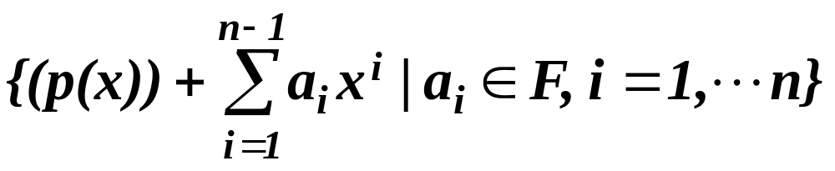
F[x]/(p(x))=

Slide 8
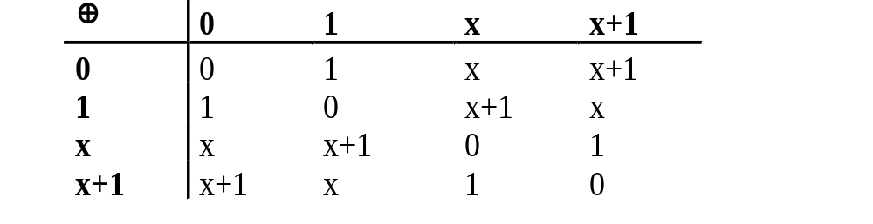
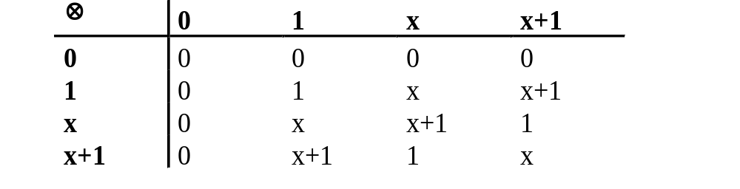
[Z₂[x];+,*]是Z₂上的多项式环。取p(x)= x²+x+1,则:Z₂[x]/(p(x))={(p(x)), (p(x))+1, (p(x))+x,(p(x))+(x+1)},简化为{0,1,x,x+1}

Slide 9
定理14.17:F[x]为域F上的多项式环, 商环F[x]/(p(x))是域, 当且仅当p(x)为F[x]上的不可约多项式。
证明:(1)商环F[x]/(p(x))是域,证明p(x)为不可约多项式
反证,若p(x)可约,则存在h(x), g(x)∈F(x), 且0<degh(x),degg(x)<degp(x),
使得p(x)=h(x)*g(x)
因此h(x),g(x)∉(p(x)),即
(p(x))+h(x)和(p(x))+g(x)都不是F[x]/(p(x))的零元.但
((p(x))+h(x))⊗((p(x))+g(x))=(p(x))+h(x)g(x)
=(p(x))+p(x)=(p(x))为F[x]/(p(x))的零元
而F[x]/(p(x))是域,无零因子.

Slide 10
(2) p(x)为F[x]上的不可约多项式,证明商环F[x]/(p(x))是域
首先可以知道F[x]/(p(x))是交换环.且有单位元(p(x))+1.
关键是考虑F[x]/(p(x)) 中每个非零元是否都存在逆元.
对F[x]/(p(x))中任意非零元(p(x))+r(x),其中degr(x)<degp(x),
利用p(x)不可约,可得(p(x),r(x))=a∈F*.
由定理14.9(2),存在s(x),t(x)∈F(x),使得
p(x)s(x)+r(x)t(x)=a
因此(p(x))+a⁻¹t(x)是(p(x))+r(x)的逆元
推论14.4:Z_{p}=Z/(p)为域当且仅当p为素数

Slide 11
例:讨论商环Z₃[x]/(x⁴+1)是否为域。
x⁴+1=(x²+2x+2)(x²+x+2),
所以Z₃[x]/(x⁴+1)不是域

Slide 12
Z₃[x]/(x²+1)
x²+1在Z₃上不可约,
Z₃[x]/(x²+1)为域
Z₃[x]/(x²+1) ={ax+b|a,b∈Z₃}
共有9个元素
省略了(x²+1)。
常以这种简化的方式写商域中的元素
各非零元素的逆。
多项式关于某个不可约多项式模的逆的计算

Slide 13
x⁸+x⁴+x³+x+1是Z₂上的不可约多项式。
Z₂[x]/(x⁸+x⁴+x³+x+1)是域。
x⁶+x⁴+x²+x+1,x⁷+x+1∈Z₂[x]/(x⁸+x⁴+x³+x+1)
(x⁶+x⁴+x²+x+1)•(x⁷+x+1)mod(x⁸+x⁴+x³+x+1) =x⁷+x⁶+1
(x⁶+x⁴+x²+x+1)∈Z₂[x]/(x⁸+x⁴+x³+x+1)
其逆元是x⁷+x⁵+x⁴+x³+x²+x+1
方法：利用1=s(x)f(x)+t(x)g(x)
即1=s(x)(x⁶+x⁴+x²+x+1)+t(x)(x⁸+x⁴+x³+x+1)
实质是求s(x)
利用辗转相除法

Slide 14
x⁸+x⁴+x³+x+1=(x²+1)(x⁶+x⁴+x²+x+1)+x⁴
x⁶+x⁴+x²+x+1=(x²+1)x⁴+x²+x+1
x⁴=(x²+x)(x²+x+1)+x
x²+x+1=(x+1)x+1
故1=(x²+x+1)-(x+1)x
=(x²+x+1)-(x+1)(x⁴-(x²+x)(x²+x+1))
=(1+(x+1)(x²+x))(x²+x+1)+(x+1)x⁴
=(1+(x+1)(x²+x))((x⁶+x⁴+x²+x+1)-(x²+1)x⁴) +(x+1)x⁴
=(x³+x+1)(x⁶+x⁴+x²+x+1)+((x³+x+1)(x²+1) +(x+1))x⁴
=(x³+x+1)(x⁶+x⁴+x²+x+1)+(x⁵+x²)((x⁸+x⁴+x³+x+1)-(x²+1)(x⁶+x⁴+x²+x+1))
=((x³+x+1)+(x⁵+x²)(x²+1))(x⁶+x⁴+x²+x+1)+ (x⁵+x²)(x⁸+x⁴+x³+x+1)
=(x⁷+x⁵+x⁴+x³+x²+x+1)(x⁶+x⁴+x²+x+1)+ (x⁵+x²)(x⁸+x⁴+x³+x+1)
所以x⁶+x⁴+x²+x+1关于模x⁸+x⁴+x³+x+1的逆元是：
x⁷+x⁵+x⁴+x³+x²+x+1

Slide 15
定理14.18:R为有单位元交换环,且R≠{0},则R为域当且仅当R只有平凡理想{0}与R
证明:(1)R是域.若R存在非平凡理想I,
则存在a∈I,a≠0.
因为R是域,所以存在a的逆元a⁻¹∈R.
因为I是理想,所以有aa⁻¹=1∈I
因此对任意r∈R,有r*1∈I,
R=I
(2)R只有平凡理想{0}与R,
对R的任一非零元a,证明存在逆元

Slide 16
作业：P191 22,23, 27,29, 31,32
补充：1.在Z₂[x]上求x⁷+x+1关于多项式(x⁸+x⁴+x³+x+1)的逆。

